Slide 1
স্বাগতম
স্বাগতম

Slide 2
শিক্ষক পরিচিতি
আব্দুল্লাহ-আল-মামুন
সহকারি শিক্ষক
বাংগালগাঁও সরকারি প্রাথমিক বিদ্যালয়

Slide 3
পাঠ পরিচিতি
শ্রেণিঃ প্রথম
বিষয়ঃ বাংলা
পাঠঃ অ – ই পর্যন্ত
সময়ঃ ৪০মিনিট

Slide 4
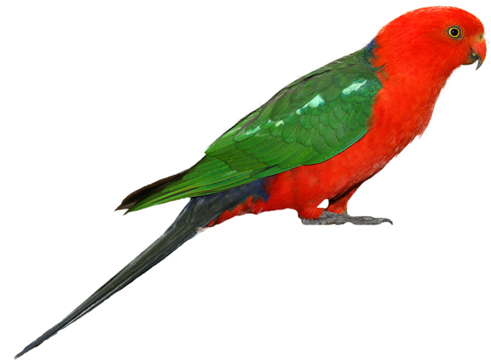
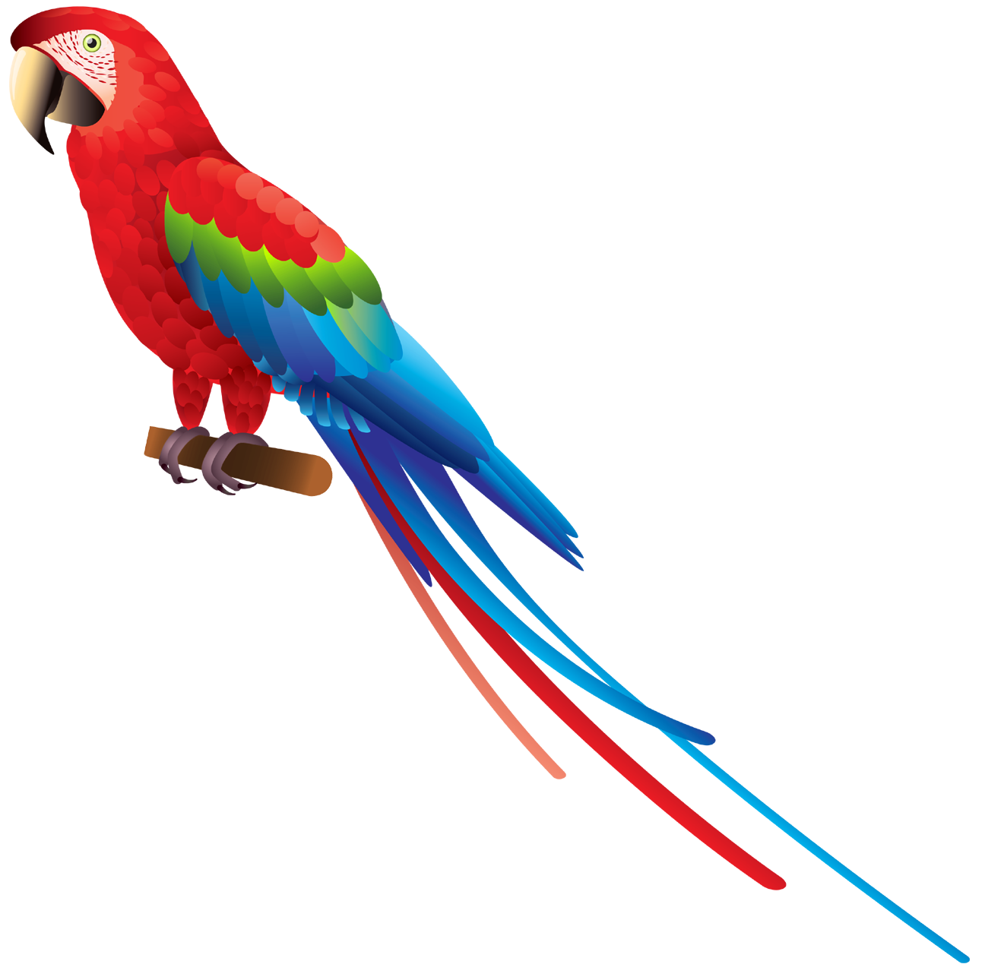
শিখনফল
শোনাঃ
১.২.২- কারচিহ্ন শব্দ মনোযোগ সহকারে শুনবে ও মনে রাখবে।
পড়াঃ
১.১.১- বাংলা বর্ণমালা স্পষ্ট ও শুদ্ধ উচ্চারণে পড়তে পারবে।
লেখাঃ
১.১.১- স্পষ্ট ও সঠিক আকৃতিতে বাংলা বর্ণমালা লিখতে পারবে।

Slide 5
*আজকের পাঠ*
বর্ণ শিখি-অ-ঈ

Slide 6
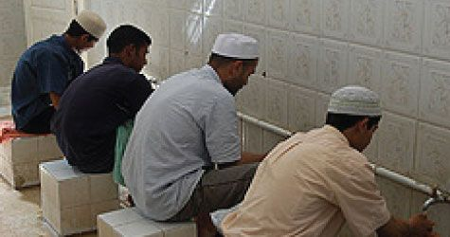
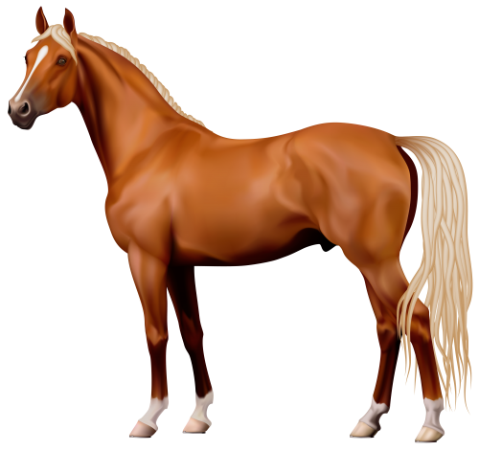
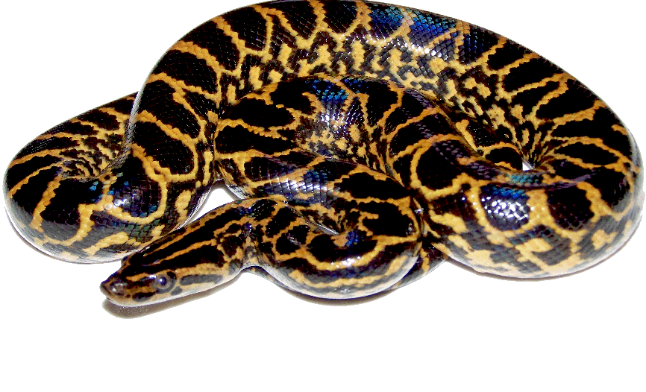
চলো- ছবি দেখে বলি
অজু
অশ্ব
অজগর

Slide 7
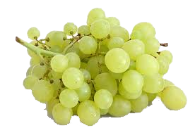
আঙ্গুর
আগুন
আঙ্গুল

Slide 8
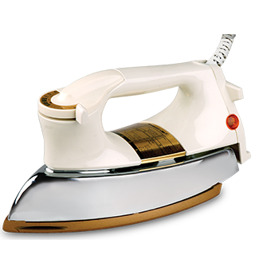
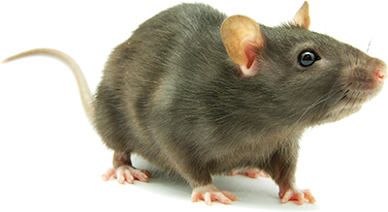
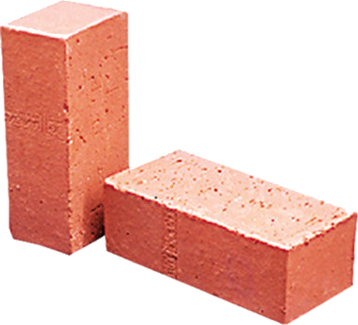
ইস্ত্রি
ইঁদুর
ইট

Slide 9
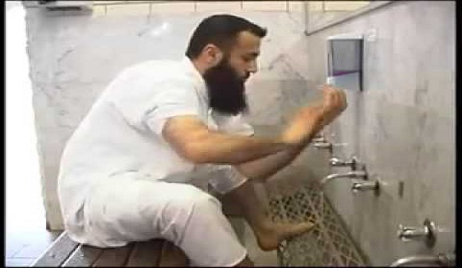
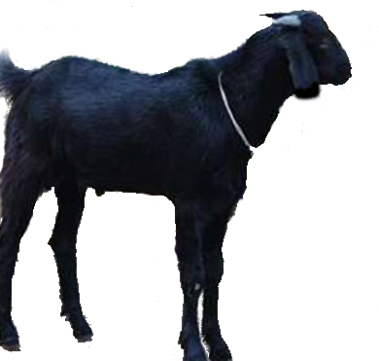
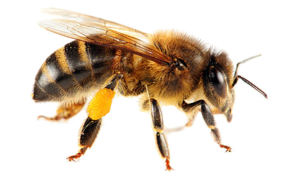
অজু
অজ
অলি

Slide 10
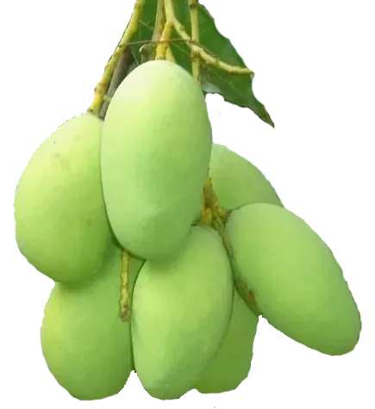
আম
আনারস
আপেল

Slide 11
ইঁদুর
ইট
ইলিশ

Slide 12
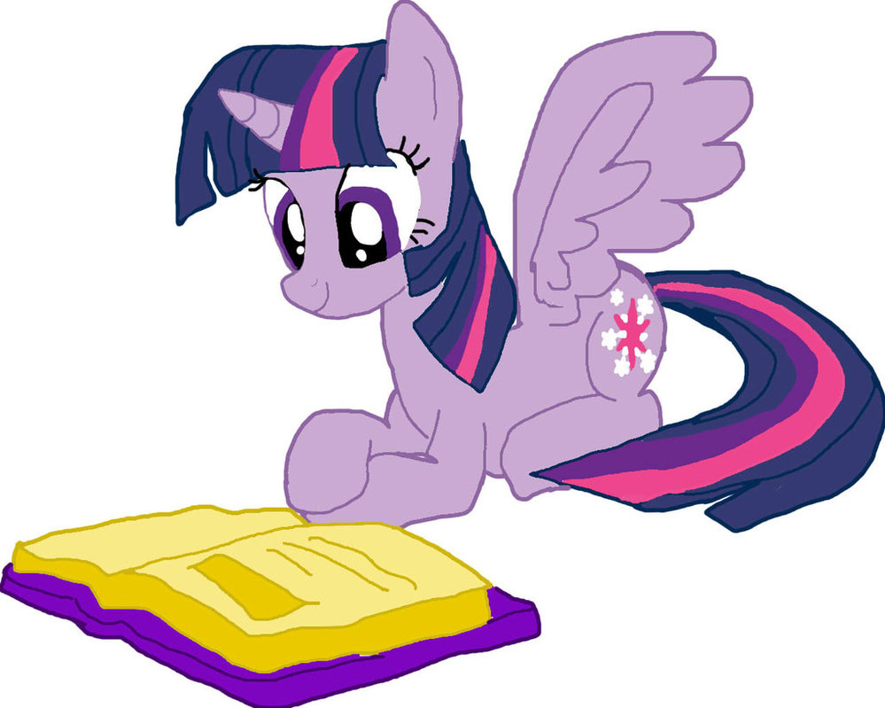
চলো- বইটি খুলি
পৃষ্ঠা নম্বর ৭-৮

Slide 13
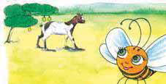
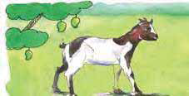
আদর্শ পাঠ- শুনি ও বলি
অজ আসে
অলি হাসে

Slide 14
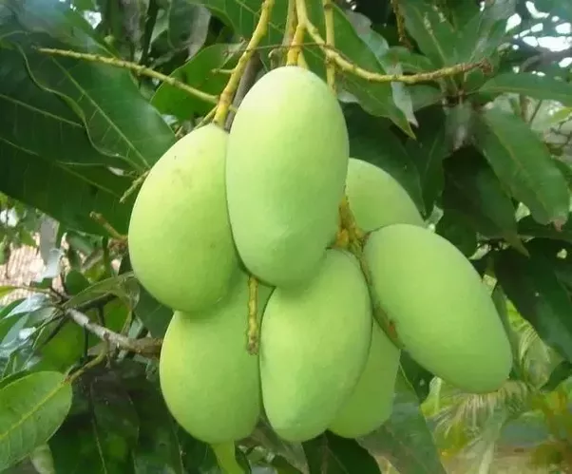
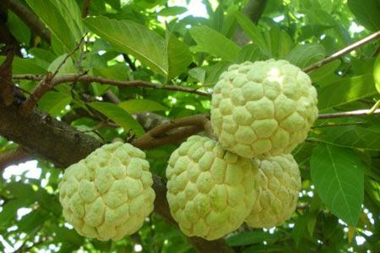
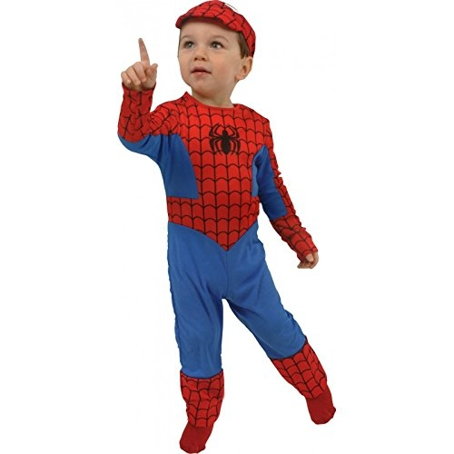
আতা চাই
আম খাই

Slide 15
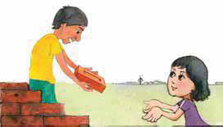
ইট আনি
ইলিশ কিনি

Slide 16
চলো- বই পড়ি

Slide 17
চলো- বর্ণগুলো লিখি

Slide 18
ছবি সঙ্গে শব্দের মিল করি?
ইট
ঈগল
আম
অলি

Slide 19
নিচে বর্ণগুলো দিয়ে ২টি করে শব্দ বলি?

Slide 20
*বাড়ির কাজ*
অ, আ, ই, ঈ, এই বর্ণগুলো দিয়ে ৩টি করে শব্দ লেখে আনবে?

Slide 21
ধন্যবাদ

